Slide 1


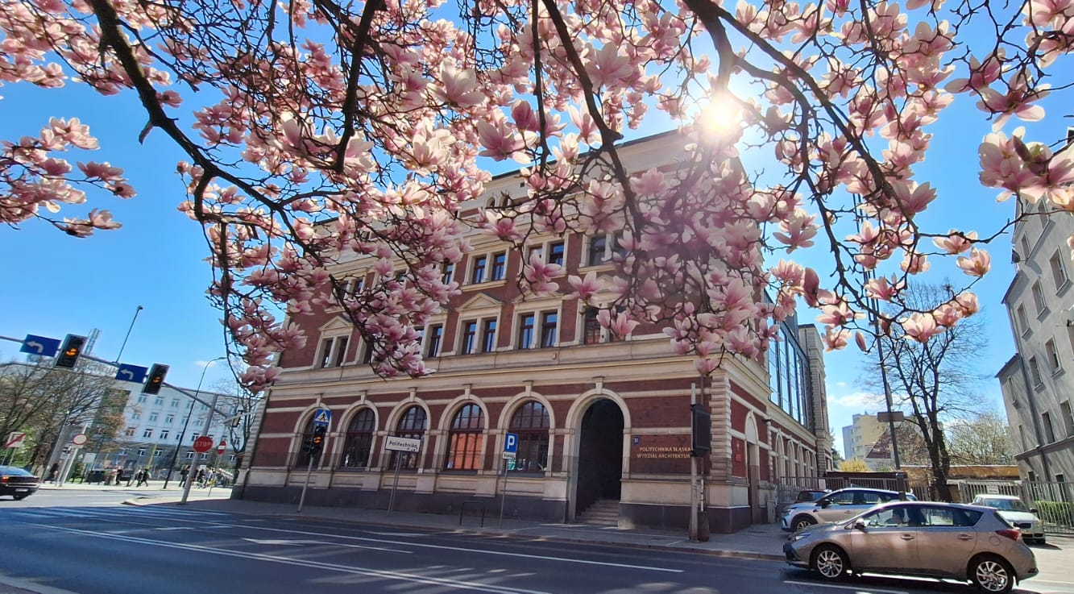
Akademickie Liceum Ogólnokształcące
Politechniki Śląskiej
w Gliwicach

Slide 2
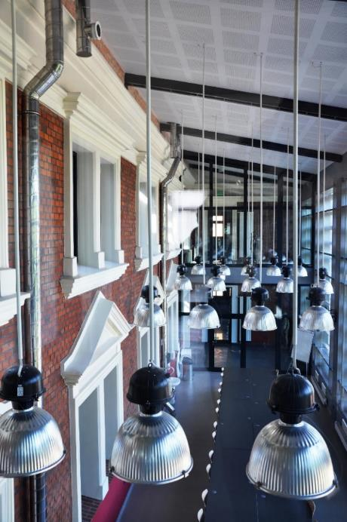
ALO w liczbach
6 lat doświadczeń
3 szkoła w Gliwicach
2 klasy w roczniku
52 miejsca w 2 klasach
tylko 206 uczniów
30 nauczycieli
1organ prowadzący:
Politechnika Śląska

Slide 3
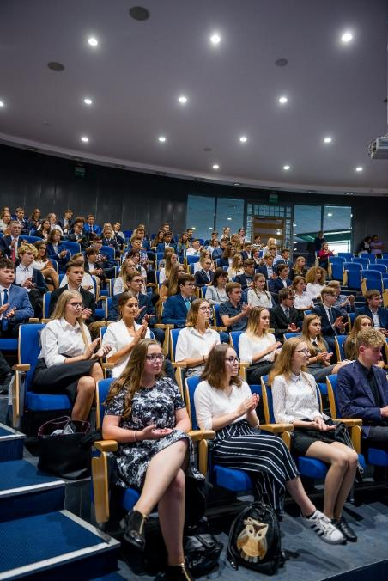
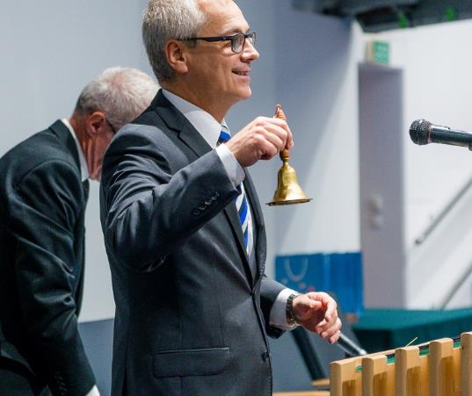
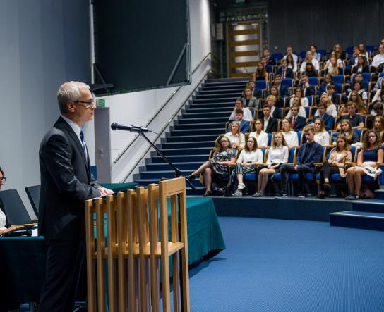
1.09.2018 r.
Inauguracja pierwszego roku szkolnego w Centrum Kongresowym
Politechniki Śląskiej

Slide 4



Slide 5
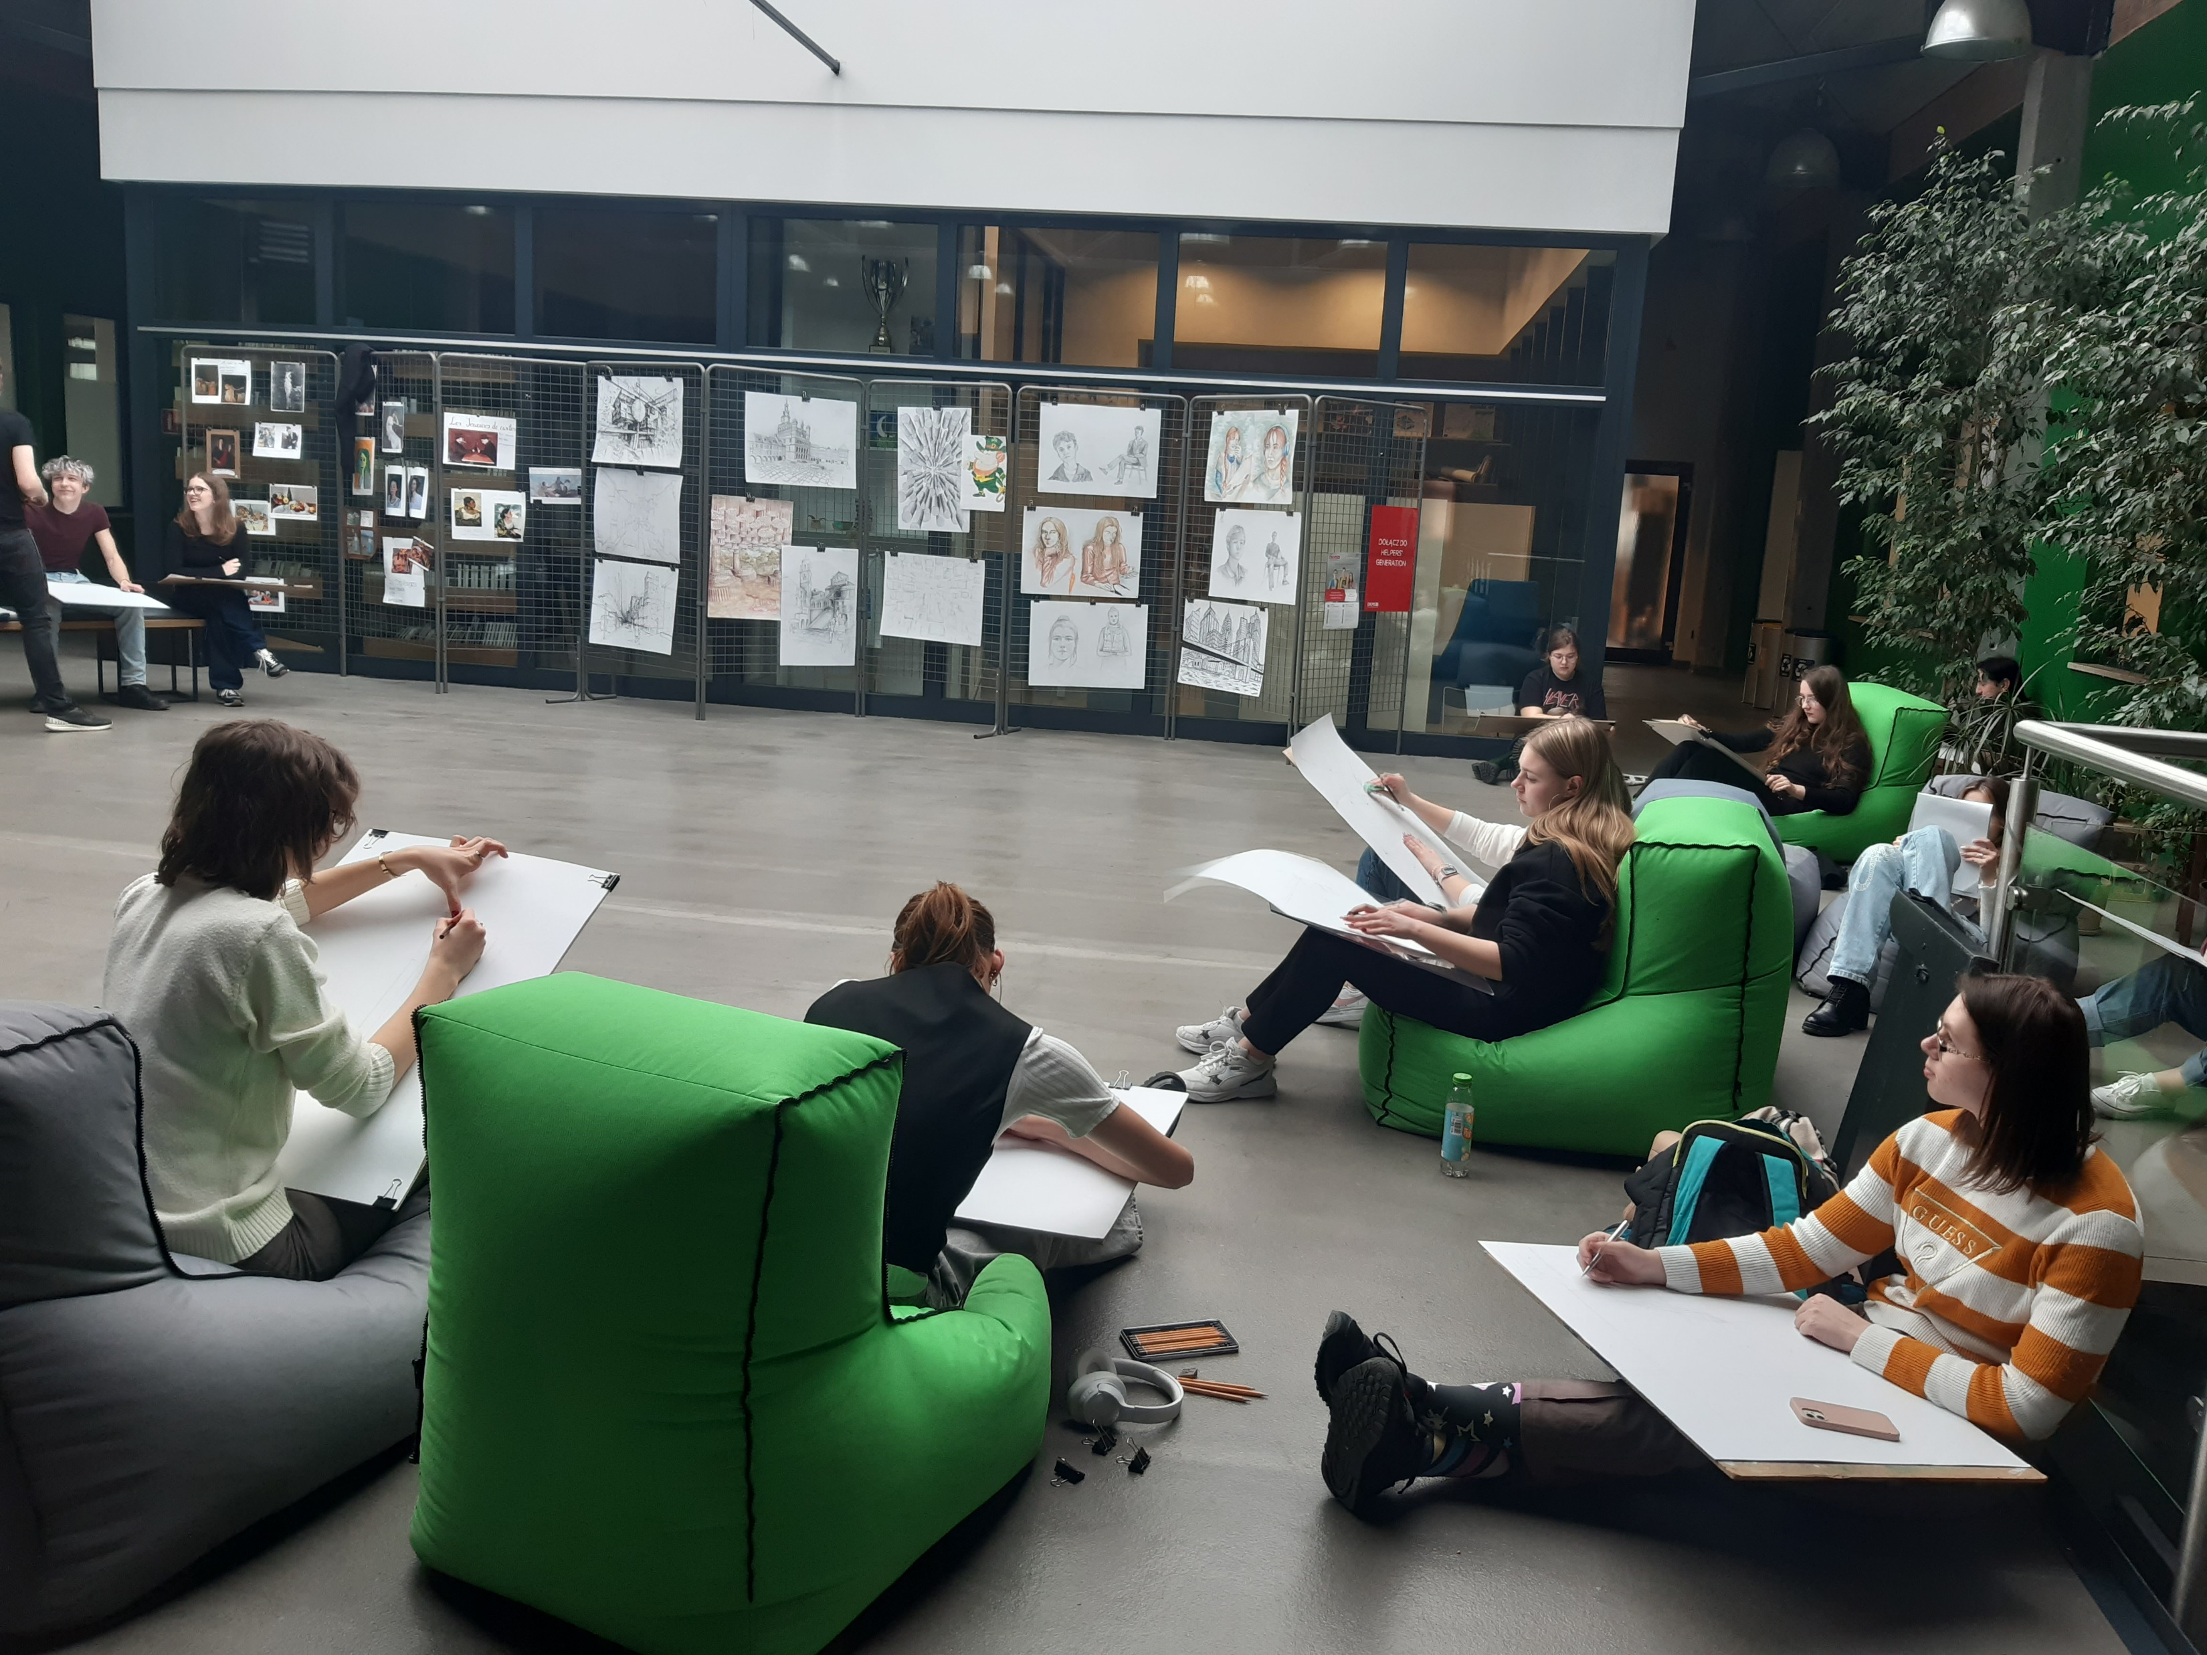
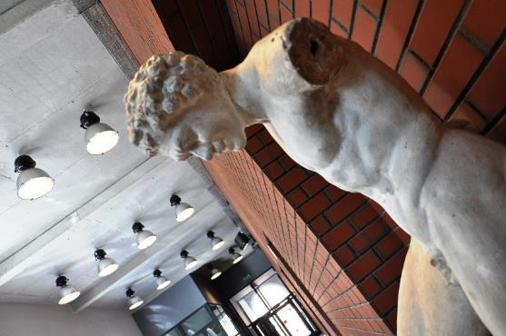
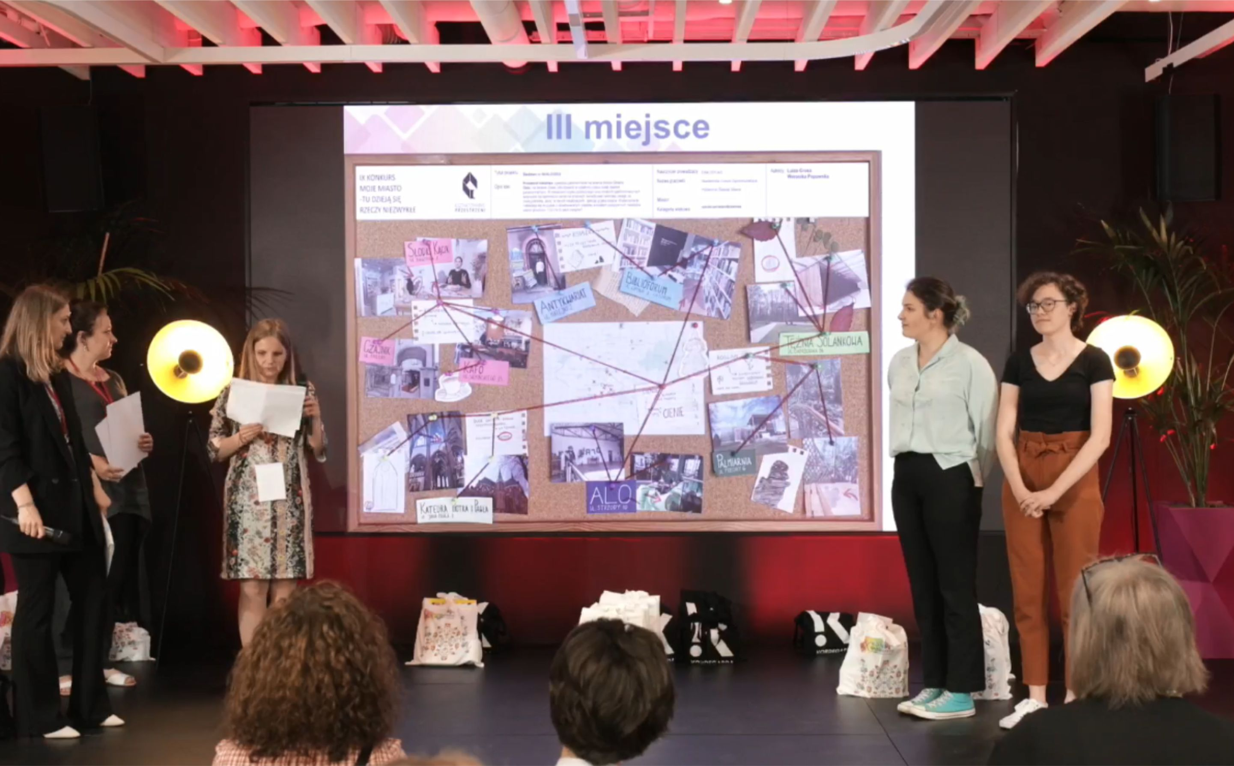
Profil architektoniczny
Przygotowanie do studiów na kierunku architektura,
architektura wnętrz i budownictwo
2 rozszerzenia: matematyka, historia sztuki
3 przedmioty dodatkowe: rysunek architektoniczny,
wstęp do projektowania architektonicznego
język angielski w architekturze
Zajęcia dodatkowe dla uczniów z rysunku
Wycieczki architektoniczno -kulturalne
Wykłady z Wydziałem Architektury
Konkurs Wydziału Architektury dla uczniów: Archiwizje

Slide 6
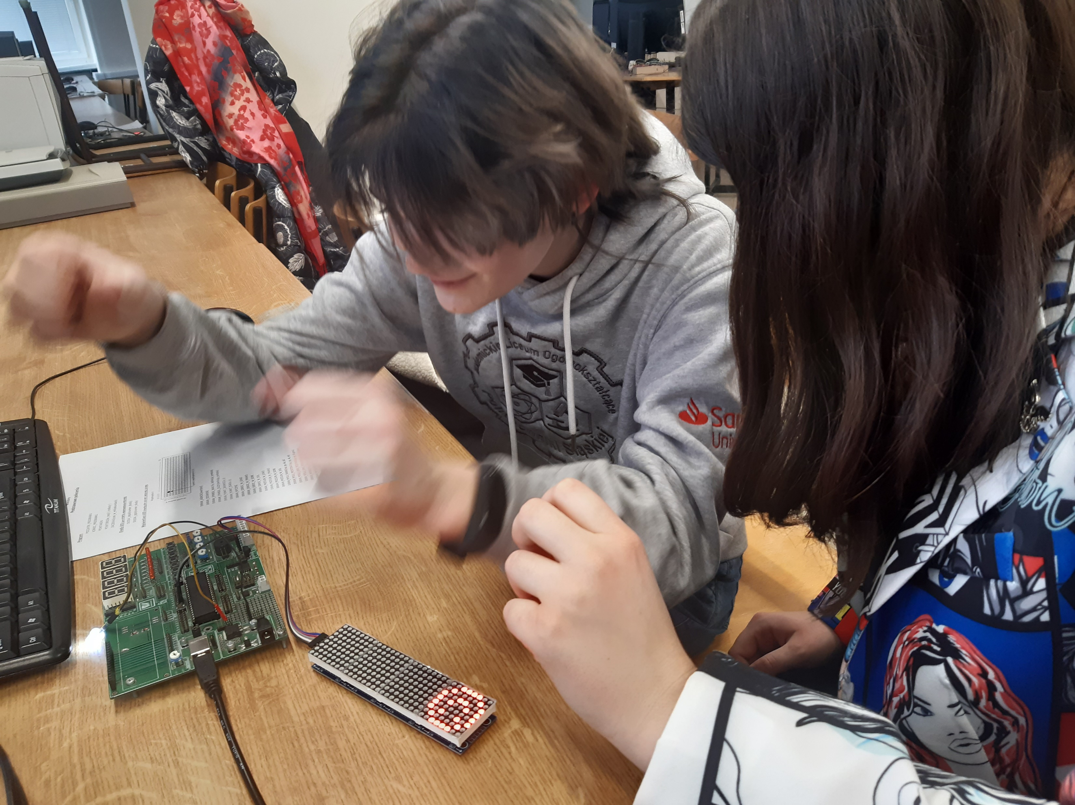
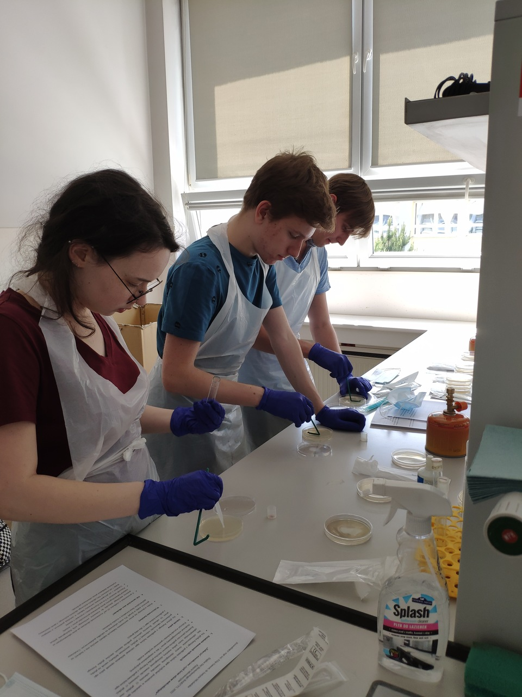
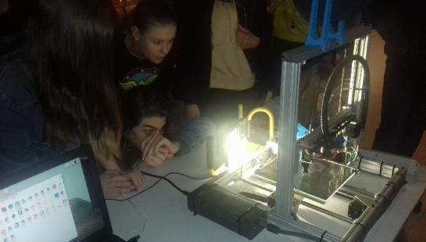
Profil politechniczny
2 rozszerzenia: matematyka, fizyka lub chemia
Przedmioty dodatkowe: programowanie,
język angielski techniczny
Wykładowcy wywodzący się z Politechniki Śląskiej
Zajęcia w laboratorium Wydziału Chemii
Warsztaty w Instytucie Fizyki
Udział w wielu wydarzeniach na Politechnice
Zajęcia dodatkowe z chemii, algorytmiki,
robotyki z elektroniką, fizyki i astronomii

Slide 7
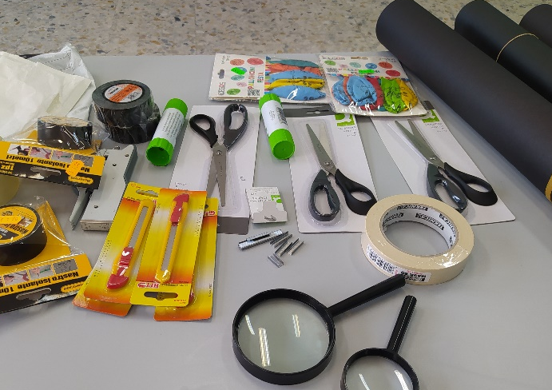
Projekty edukacyjne
Klub Młodych Odkrywców:
projekty związane z fizyką i astronomią – nasze projekty na orbicie w ISS, współpraca z Centrum Nauki Kopernik
Koło programowania i algorytmiki – zimowy obóz algorytmiczny
Koło „Chemiczny Mol” - Akademia młodego odkrywcy (w ramach projektu„Zwolnieni z teorii”), Noc Naukowców
Koło robotyki i elektroniki – „Space Coffee”
Koła olimpijskie z matematyki, chemii, lingwistyki matematycznej
Koło wolontariatu – WOŚP, Pączek dla Afryki,
Planowane na 2025/26:
Koło pilotażu dronów i biotechnologii

Slide 8
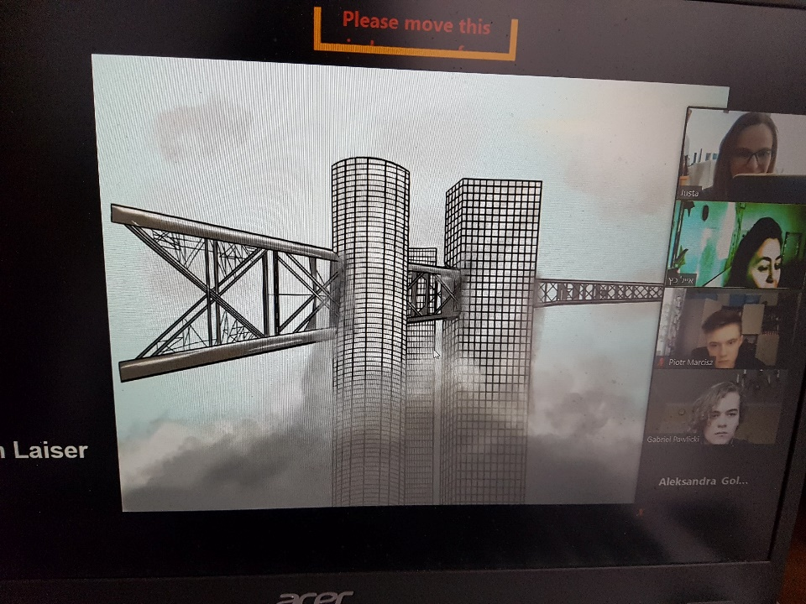
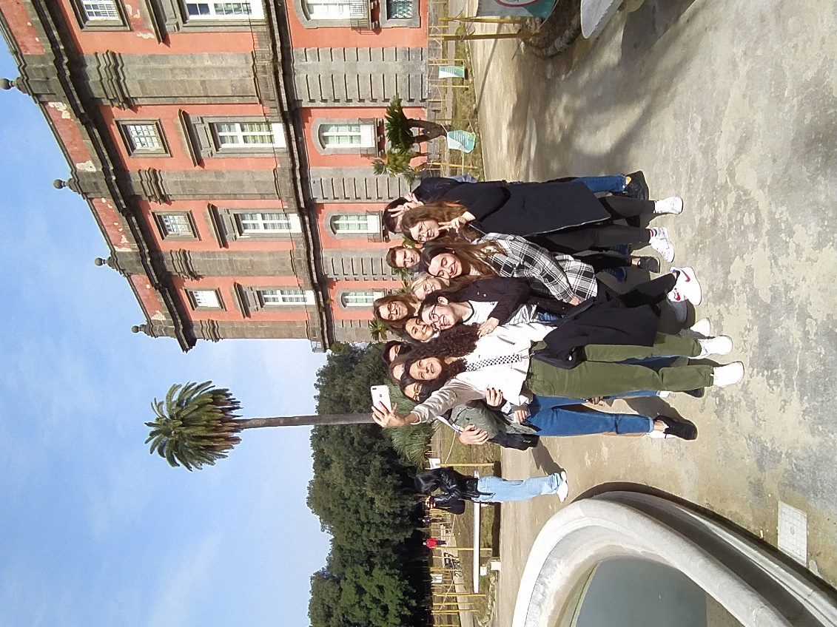
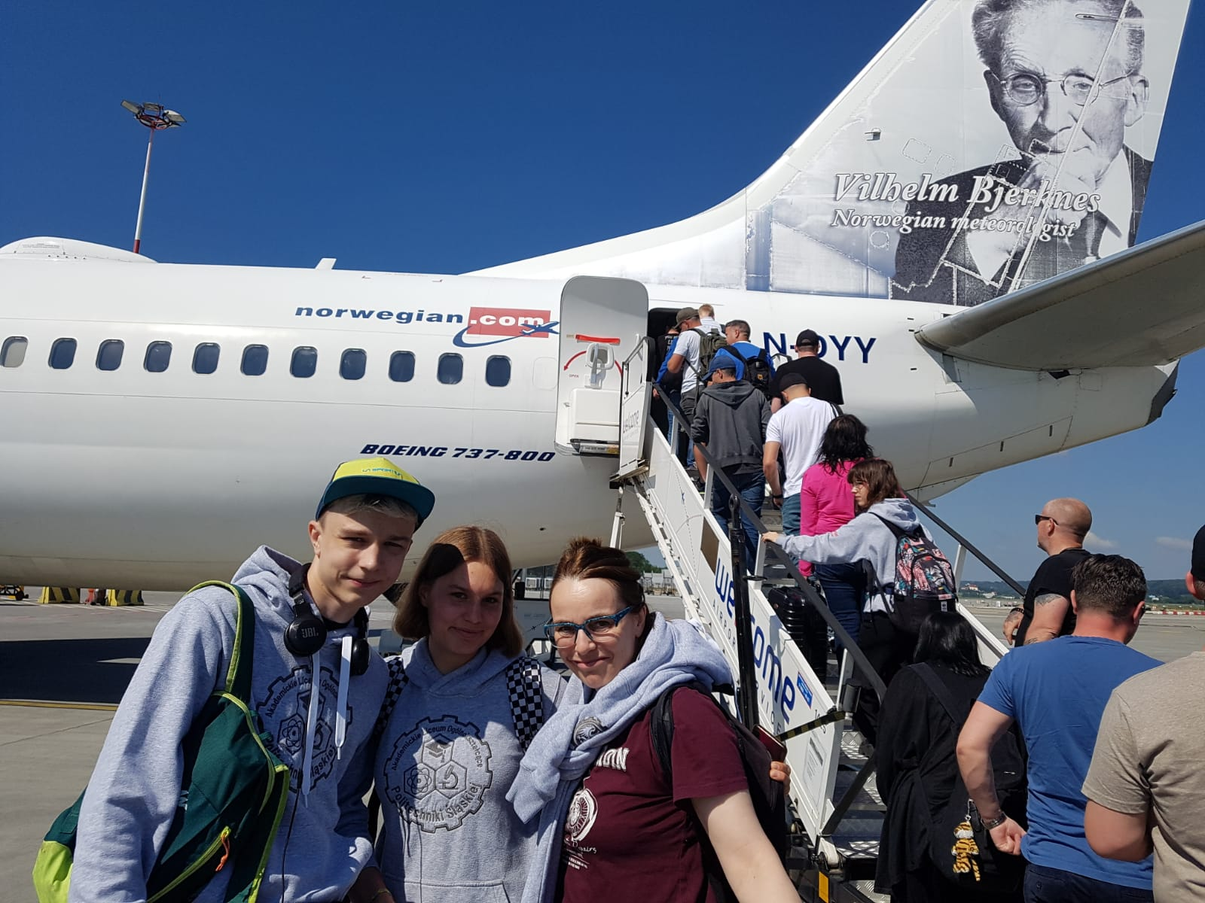
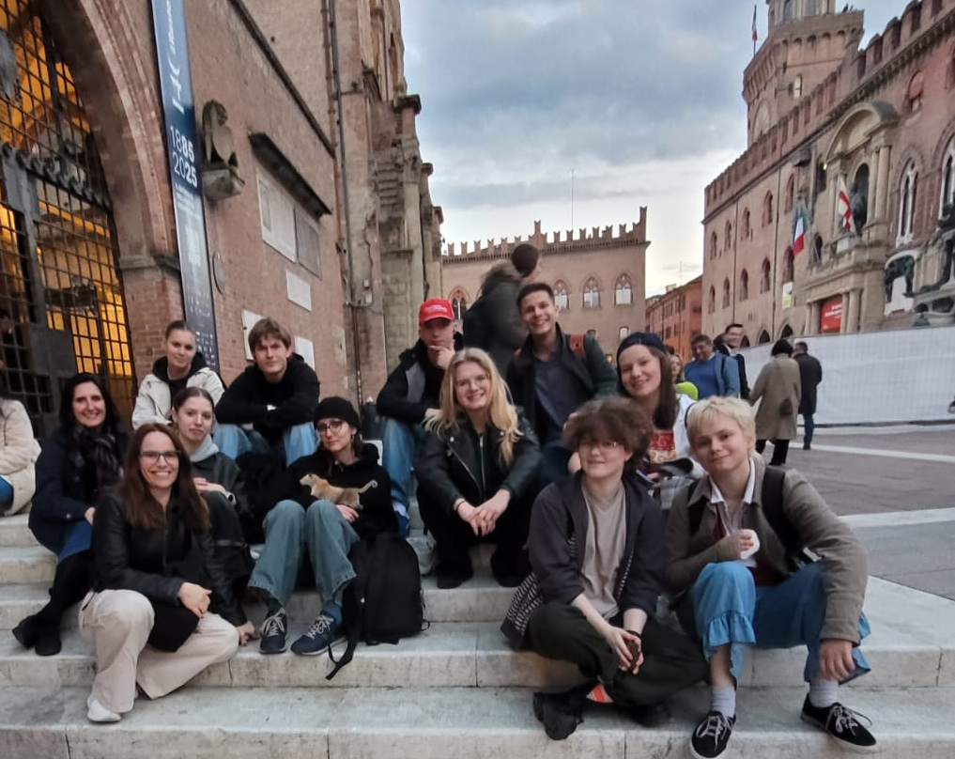
Międzynarodowe projekty Erasmus +
Akredytacja w programie Erasmus +
Akredytacja 2021 - 2027
Współpraca z Liceum Artystycznym w Modenie, Włochy
Współpraca ze szkołami matematycznymi
w Przerov Czechy i w Graz,Austria
We Are Green Europe 2022 - 2024
Partnerzy: Hiszpania, Turcja, Litwa, Rumunia
Under the Same Sky 2021 - 2023
Partnerzy: Turcja, Rumunia, Włochy, Hiszpania
Projekty e-Twinning
2021- ALO – Tel Awiw
2020, 2022 – ALO - Modena

Slide 9

Dla najzdolniejszych –
Program mentorski Politechniki Śląskiej:
Rozwiń Skrzydła
4 stypendia Rektora Politechniki Śląskiej dla każdego rocznika uczniów
Pod okiem mentorów uczniowie realizują indywidualne plany nauczania nakierowane na rozwój swoich zdolności
Stypendia finansowe
Udział w pracach kół naukowych Politechniki

Slide 10
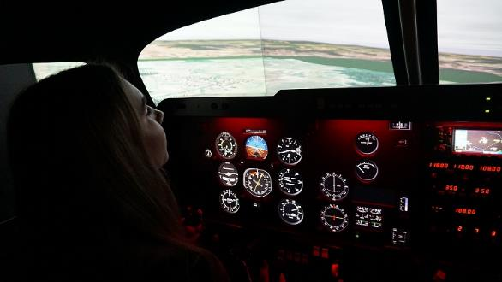
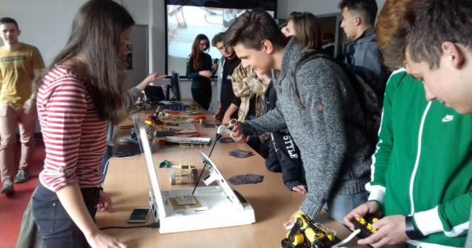
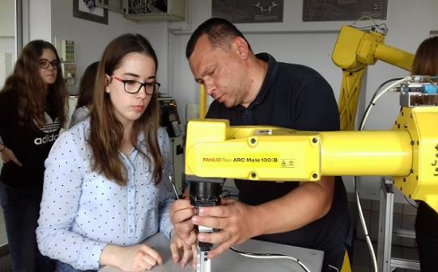
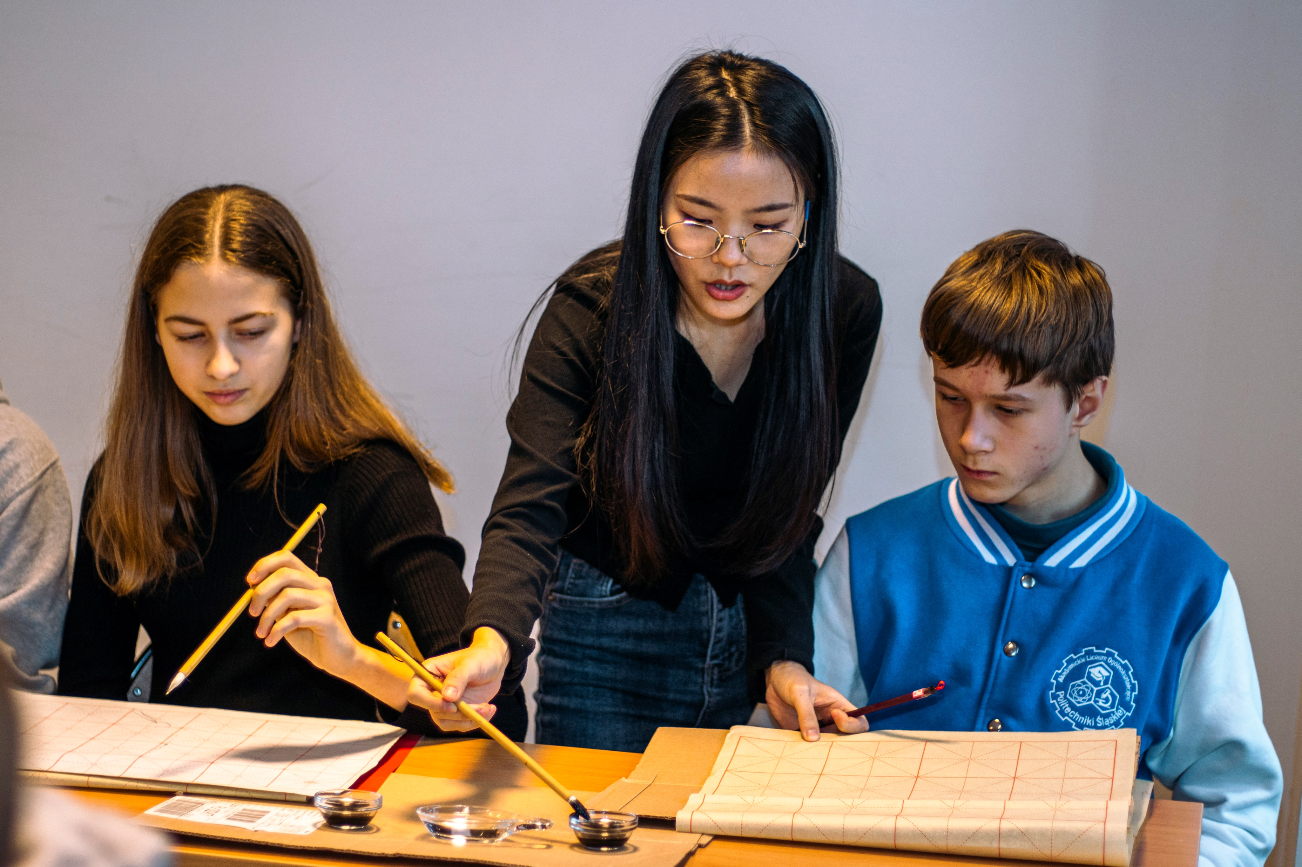
Współpraca ALO z Politechniką
Wspólne działania – Noc Naukowców w ALO
Konkurs na artykuł popularno-naukowy pod patronatem
Centrum Popularyzacji Nauki : O nauce po ludzku „Miniatury ALO”
Współpraca z Centrum Karier Studenckich: sztab WOŚP
Współpraca ze studenckimi kołami naukowymi – fenomen SpaceCoffee
Udział uczniów w programie ”Projekt Politechnika” – formuła PBL ;
projekty badawcze dla uczniów szkoły prowadzone przez wykładowców
Zajęcia wychowania fizycznego w Ośrodku Sportu

Slide 11
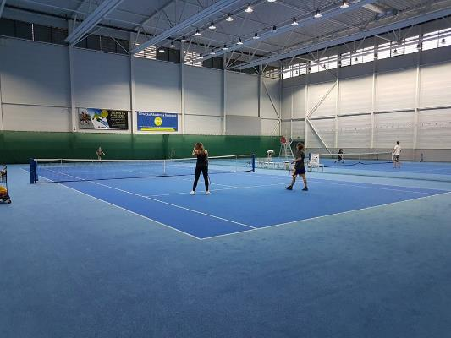
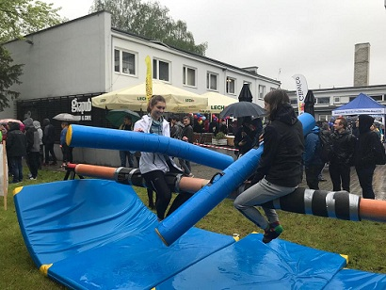
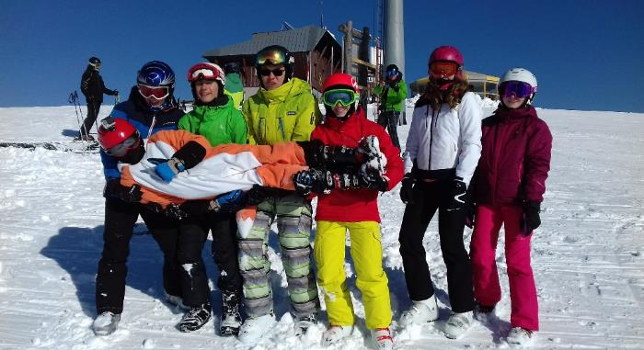
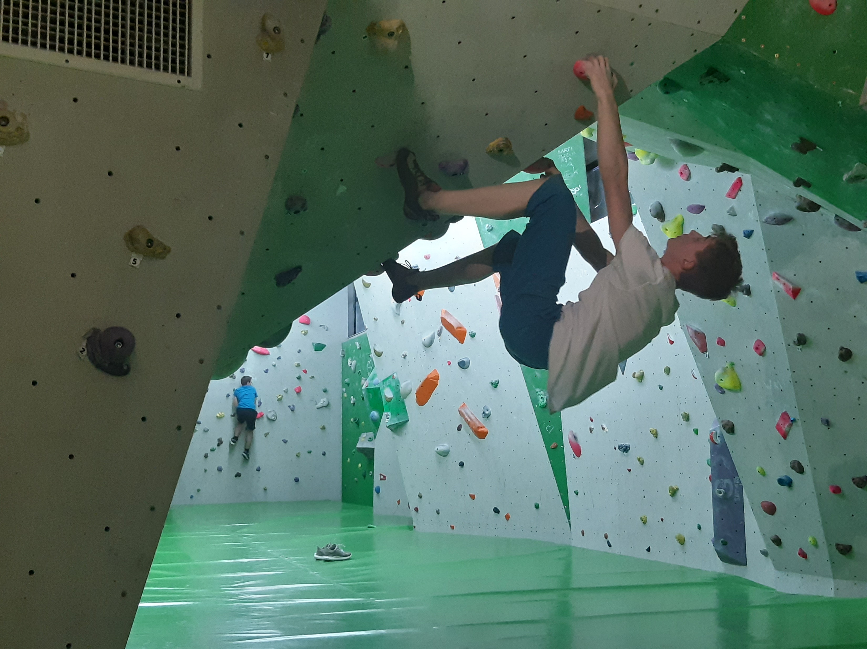
Zajęcia wychowania fizycznego
Zajęcia prowadzone w Ośrodku Sportu Politechniki i w Ośrodku Jasna
Wybór różnych dyscyplin sportowych (od siatkówki do discgolfa)
Zajęcia na lodowisku zimą – zniżka dla uczniów na wejścia indywidualne!
Grudniowe i marcowe wyjazdy narciarskie do Austrii
Akcja liczenia kroków „A może nad morze”
Dzień Sportu na obiektach Politechniki Śląskiej
Udział w licznych zawodach w regionie

Slide 12

Ranking szkół średnich fundacji PERSPEKTYWY
Ogólnopolski ranking liceów ogólnokształcących:
247 miejsce w Polsce na 1000 szkół
Kategoria „Srebrna tarcza” szkoły od 200 - 500
Wojewódzki ranking liceów ogólnokształcących:
22 miejsce na 155 szkół śląskich
Gliwicki ranking licealny:
3 miejsce
Ranking liceów akademickich:
12 miejsce w Polsce
Ranking maturalny:
245 miejsce w Polsce

Slide 13
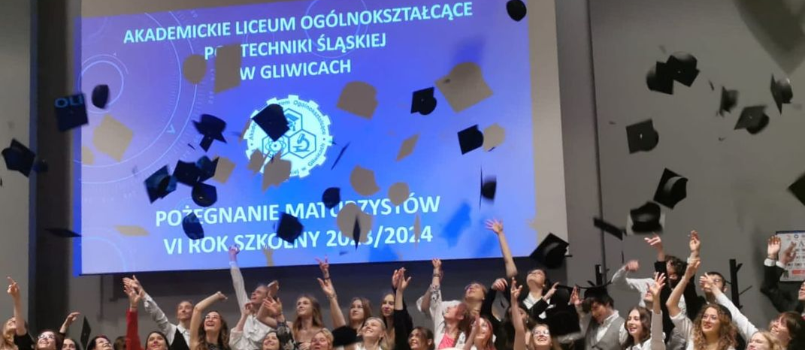
Gratulacje!!
ŚREDNIE WYNIKI MATUR W AKADEMICKIM LICEUM OGÓLNOKSZTAŁCĄCYM POLITECHNIKI ŚLĄSKIEJ W ROKU 2023/24:
j. polski PP 68%
j. pol. ustny 83%
j. polski PR 61%
j. angielski PP 96%
j. ang. ustny 93%
j. angielski PR 85%
matematyka PP 91%
matematyka PR 50%
biologia PR 62%
informatyka PR 62%
geografia PR 92%
j. niemiecki PR 92%

Slide 14
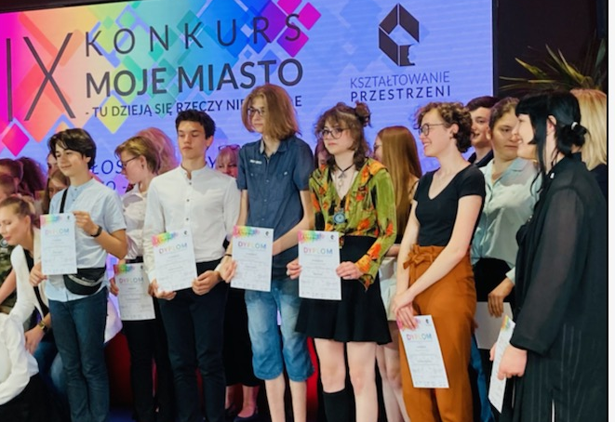
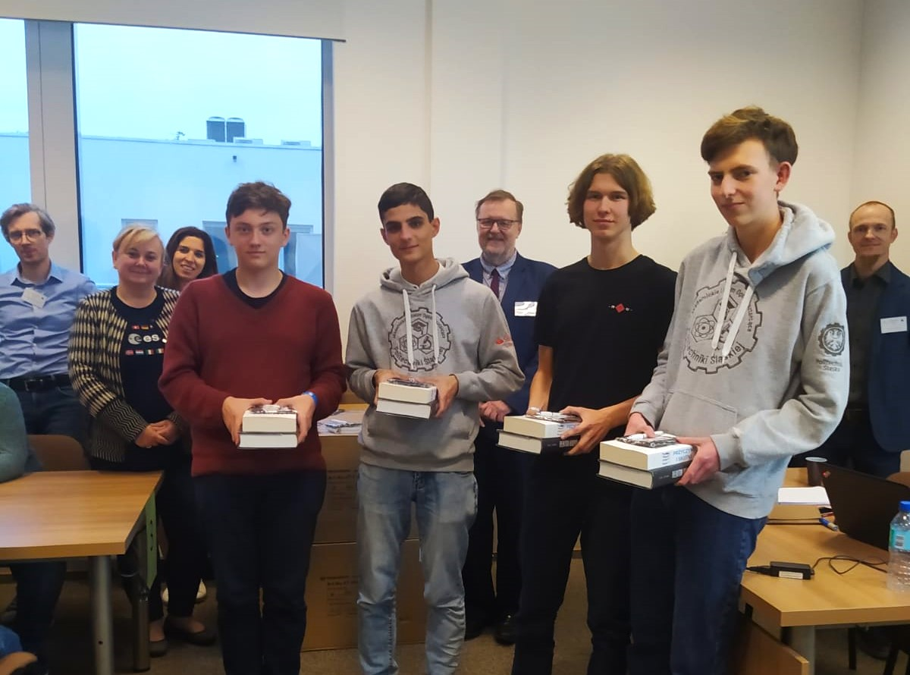
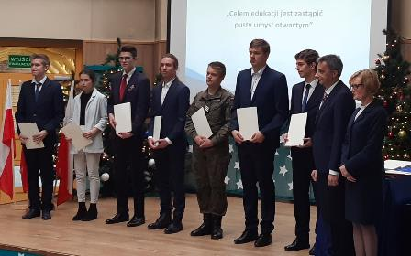
Osiągniecia uczniów ALO
Stypendium Prezesa Rady Ministrów: 2020 – 1 stypendysta, 2021 – 2 stypendystów, 2022 –
1 stypendysta, 2023 – 3 stypendystów, 2024 – 3 stypendystów
Stypendium Ministra MEN: 2020-1 stypendysta, 2021- 2 stypendystów, 2022- 1 stypendysta, 2023- 1 stypendysta, 2024 – 1 stypendysta
Olimpiada Informatyczna:
2020 - 2 laureatów, 2021 – 1 laureat, 2022 – 1 finalista krajowy, 2023 – 1 laureat (jedyni ze Śląska)
2020 - 1 brązowy medal w Międzynarodowej Olimpiadzie Informatycznej
Olimpiada Matematyczna:
2021 – 2 laureatów, 2022 – 1 laureat, 2023 – 1 laureat (jedyni z Gliwic), 2025 – 2 finalistów
Olimpiada Chemii Zrównoważonej:
2023 – 1 laureat
Olimpiada Lingwistyki Matematycznej:
2023 – 2 finalistów krajowych, 2025 – 1 laureat, 1 finalista,
Olimpiada Fizyczna:
2022 - finalista krajowy
Olimpiadzie wiedzy ekonomicznej
2021 - 1 finalista krajowy
Olimpiada wiedzy elektronicznej - informatyka
2025 – 1 laureat
Konkurs Politechniki Śląskiej: O Złoty Indeks
2021- 2 laureatów w dziedzinie: Informatyka;
2023 - 2 laureatów - Informatyka, 1 laureatka – chemia
2024 – 6 laureatów – informatyka, 1 laureat – chemia, 1 laureat – matematyka
2025 – 4 laureatów – informatyka, 2 laureatów– chemia. 1 laureat – fizyka, 2 laureatów - matematyka
Konkurs Politechniki : Elektronika - aby Żyło się łatwiej: 2022 - 1Laureat
Śląski Konkurs Matematyczny :
2022-1 laureat, 2023 – 3 laureatów, 2025 – 6 finalistów
Laureaci w licznych konkursach :niższego szczebla

Slide 15
Rekrutacja
Poziomy punktowe do ALO w rekrutacji w roku 2024/25 w roku 2023/24:
Klasa architektoniczna – 163 pkt 170 pkt
Klasa politechniczna - 167 pkt 175 pkt
Kalendarium rekrutacji jest dostępne na stronie ALO w zakładce „Rekrutacja”
Rekrutacja elektroniczna rusza od 12 maja 2025 do 23 czerwca 2025
27 czerwca – 7 lipca 2025 - Składanie świadectwa i zaświadczenia o wyniku egzaminu
Wyniki będą ogłoszone:
17 lipca 2025 - Lista zakwalifikowanych
17 – 22 lipca składanie oryginałów dokumentów, wybór 2 języka obcego, religii / etyki, EZ
23 lipca 1025 - Lista przyjętych
Warto zapoznać się z terminami i skorelować je z urlopem letnim!
Warto zapoznać się z regulaminem rekrutacji i rozważnie dokonywać kolejności wyboru preferowanych klas i szkół
Kandydat z Gliwic może wybrać 3 szkoły zarządzane przez Miasto Gliwice oraz ALO jako szkołę dodatkową - czwartą

